Slide 1
3.2 导电媒质中的恒定电场分析
本节内容
3.2.1 恒定电场的基本方程和边界条件
3.2.2 恒定电场与静电场的比拟
3.2.3 漏电导

Slide 2
3.2.1 恒定电场的基本方程和边界条件
恒定电场由密度不随时间变化的电荷产生，但电荷并非静止，即J≠0。
由J＝σE 可知，导体中若存在恒定电流，则必有维持该恒定电流的电场。
恒定电流指电流不随时间变化，则空间的电场也必须是恒定不变的，就要求电荷的空间分布也不随时间变化 。
尽管电流是电荷的运动，但在恒定电流的情况下电荷分布并不随时间改变。静电场中的电荷分布也不随时间变化，由此我们可以认定恒定电场和静电场一样、也是保守场，电场强度沿任一闭合路经的线积分恒为0。

Slide 3
相同点：
恒定电场和静电场都是有散无旋场，具有相同的性质。
不同点：
恒定电场与静电场的重要区别：
（1）恒定电场可以存在于导体内部。
（2）恒定电场中有电场能量的损耗，要维持导体中的恒定电流，就必须有外加电源来不断补充被损耗的电场能量。

Slide 4
1. 基本方程（电源外部）
恒定电场基本场矢量是电流密度 和电场强度
恒定电场的基本方程为
微分形式：
积分形式：
线性各向同性导电媒质的本构关系
若媒质是均匀的，则
恒定电场的电位函数
均匀导电媒质中没有体分布电荷
由

Slide 5
2. 恒定电场的边界条件
场矢量的边界条件
即
即
电流线在界面上的折射关系
媒质1
媒质2

Slide 6
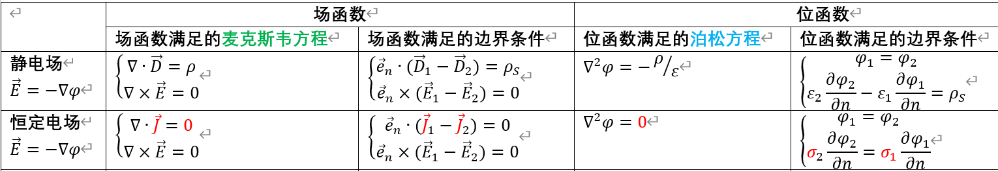
电位的边界条件
导电媒质分界面上的电荷面密度

Slide 7
3.2.2 恒定电场与静电场的比拟
如果两种场，在一定条件下，场方程有相同的形式，边界形状相同，边界条件等效，则其解也必有相同的形式，求解这两种场分布必然是同一个数学问题。只需求出一种场的解，就可以用对应的物理量作替换而得到另一种场的解。这种求解场的方法称为比拟法。
静电场
恒定电场

Slide 8
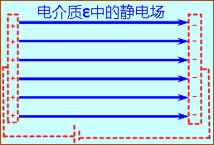
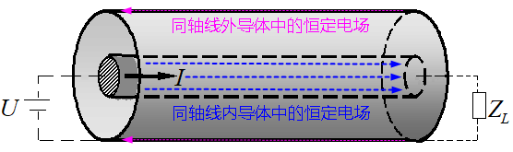
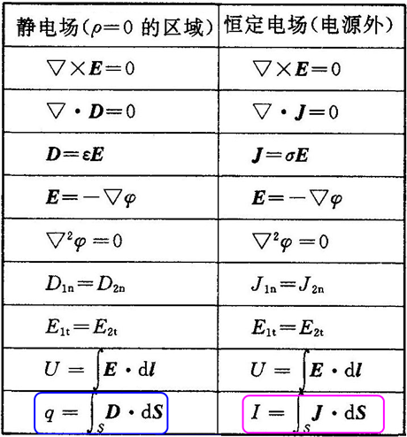
相比拟
静电场（ 区域）
恒定电场（电源外）
基本方程
本构关系
位函数
边界条件
静电场
对应物理量
恒定电场

Slide 9
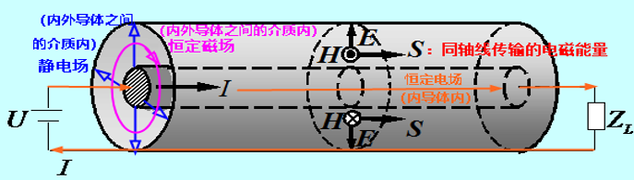
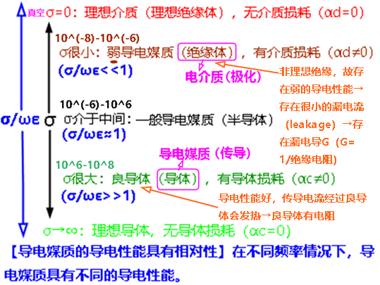

Slide 10
3.2.3 漏电导
工程上，常在电容器两极板之间、同轴电缆的芯线与外壳之间填充不导电的材料作电绝缘。这些绝缘材料的电导率远远小于金属材料的电导率，但毕竟σ≠0，因而当在电极间加上电压U 时，必定会有微小的漏电流 J_{leakage} 存在。
漏电流与电压之比为漏电导，即
其倒数称为绝缘电阻，即

Slide 11
计算电导的方法一：
计算电导的方法二：
(1) 假定两电极间的电流为I ；
计算两电极间的电流密度
矢量J ；
由J = σ E 得到 E ;
由 ，求出两导
体间的电位差；
(5) 求比值 ，即得出
所求电导。
(1) 假定两电极间的电位差为U；
(2) 计算两电极间的电位分布ϕ ；
(3) 由 得到E ;
(4) 由 J = σ E 得到J ;
(5) ，求出两导体间
电流；
(6) 求比值 ，即得出所
求电导。
计算电导的方法三：
静电比拟法：

Slide 12
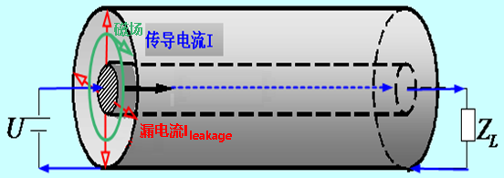
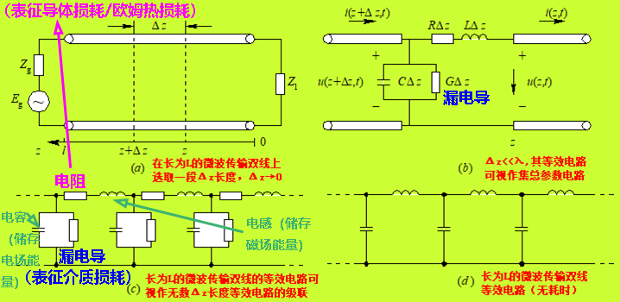

【例3.2.1】 求同轴电缆的绝缘电阻。设内外的半径分别为a 、b，长度为l ，其间媒质的电导率为σ、介电常数为ε。
【解】方法一：直接用恒定电场的计算方法。假设同轴线的内外导体间加恒定电压U，设由内导体流向外导体的漏电流为I_{leakage} 。
$$\vec{E}=\frac{{\vec{J}}_{leakage}}{σ}={\vec{e}}_{ρ}\frac{I_{leakage}}{2πρlσ}$$
（外加电源导致的介质间分布的类似恒定电场的E）
则
漏电导
绝缘电阻
同轴线等效电路：
Notes:
对应着黄绿色的等效电路看，就明白了为什么静电场和恒定电场可以比拟，因为在同轴线内外导体间加的电压不仅在介质内产生了静电场（电场能量储存在介质中，介质可等效为电容）、还在介质内也产生了类似恒定电场的电场（这部分对应于能量在电介质中的介质损耗，可等效为漏电导。如果电压很大的话即便是电介质也会击穿的，击穿的时候原本很小的漏电流就变得很大了）

Slide 13
方法二：用静电比拟法求解
由【例3.1.2】，得到同轴线单位长度的电容为
同轴线单位长度的漏电导为
单位长度的绝缘电阻为
相关例题；【例2.3.3】 【例2.4.2】
【例3.1.2 】【例3.2.1】 【例4.3.2 】

